Slide 1

Организация противотуберкулезной помощи населению
Противотуберкулезный диспансер, его структура, задачи
Профилактика туберкулеза
Основы инфекционного контроля туберкулеза
ДОЦ. КАФ.ФТИЗИОПУЛЬМОНОЛОГИИ
К.М.Н. Т.В.ЗЫРЯНОВА

Slide 2
ЦЕЛЬ ЛЕКЦИИ
Сформировать у обучающихся компетентность - готовность (способность) к выполнению профессиональной деятельности врача-лечебника по профилактике, выявлению и диагностике туберкулеза.

Slide 3
ПЛАН ЛЕКЦИИ
Основные эпидемиологические показатели по туберкулезу
История вопроса
Документация
Выявление
Организация противотуберкулезной помощи населению. Противотуберкулезный диспансер, его структура, задачи.
Виды медицинской помощи больным туберкулезом
Группы диспансерного наблюдения у фтизиатра
Профилактика туберкулеза. Очаги туберкулезной инфекции. Вакцинация БЦЖ. Новые вакцины.
Основы инфекционного контроля туберкулеза.

Slide 4
ОСНОВНЫЕ ЭПИДЕМИОЛОГИЧЕСКИЕ ПОКАЗАТЕЛИ
ЗАБОЛЕВАЕМОСТЬ
БОЛЕЗНЕННОСТЬ
СМЕРТНОСТЬ
ИНФИЦИРОВАННОСТЬ

Slide 5
Эпидемиологические показатели по Новосибирску
Показатели | 1990 | 2006 | 2012 | 2013 | 2014 | 2015 | 2016 | 2017 | 2018 | 2019 | 2020 | 2021 | 2022 | 2023
Заболеваемость | 32,8 | 92,3 | 82,6 | 83,2 | 85 | 82 | 79,3 | 75,9 | 78,7 | 78,7 | 62,4 | 59,1 | 54,7 | 49,7
 |  |  |  |  |  |  |  |  |  | 36,6 | 45 | 36,3 | 34,5 | 30,3
ВИЧ+ТБ
Болезненность | 186,6 | 201 | 180,5 | 175,4 | 168,6 | 169 | 166,7 | 160,1 | 164,8 | 151,5 | 129,2
Смертность | 7,4 | 22,3 | 15,9 | 11,2 | 14,2 | 12,6 | 11,6 | 10,7 | 9,1 | 8,1
ВИЧ+ТБ |  |  |  |  |  |  |  |  |  | 18,4

Slide 6
Эпидемиологические показатели в НСО
Показатели | 1990 | 2006 | 2012 | 2014 | 2015 | 2016 | 2018 | 2020 | 2021 | 2022 | 2023
Заболеваемость | 45 | 137,8 | 125,3 | 106 | 105,8 | 97,7 | 85,9 | 71,7 | 62,1 | 58,2 | 50,8 47,3
Болезненность | 194 | 366,5 | 307,9 | 217,8 | 253,3 | 213,7 | 198,4 | 157,9 | 137,8 | 129,6 | 104,5 90,3
Смертность | 11,5 | 35,8 | 24,5 | 21,4 | 18,4 | 14,3 | 12 | 11,7 | 11,0 | 9,5 | 7,4 6,9

Slide 7
ЗАБОЛЕВАЕМОСТЬ в РФ
в 2008 г. – 85,1 на 100 тыс.
В 2009 г. – 82,6 на 100 тыс.
В 2010 г. – 77,4 на 100 тыс.
В 2011 г. – 74,6 на 100 тыс.
В 2012 г. – 68,1 на 100 тыс.
В 2013 г. – 63,0 на 100 тыс.
В 2014 г. – 59,5 на 100 тыс.
В 2015 г. – 57,5 на 100 тыс.
В 2016 г. – 53,3 на 100 тыс.
В 2017 г. – 48,3 на 100 тыс.
В 2018 г. – 44,4 на 100 тыс.
В 2019 г. – 41,2 на 100 тыс.
В 2020г. – 32,4 на 100 тыс.
В 2021г. - 31,1 на 100 тыс.
В 2022 г. - 31.0 на 100 тыс.
В 2023 г. – 29,6 на 100 тыс.
В 2024 г. – 26,9 на 100 тыс.

Slide 8
Указ Президента РФ от 06.06.2019 г. № 254 «О стратегии развития здравоохранения Российской Федерации на период до 2025»
III. Угрозы и вызовы национальной безопасности в сфере охраны здоровья граждан
… 3) достаточно высокий уровень распространенности наркомании и алкоголизма, ВИЧ-инфекции, вирусных гепатитов В и С, туберкулеза, увеличение количества случаев травматизма и отравлений;

Slide 9
Указ Президента РФ от 06.06.2019 г. № 254 «О стратегии развития здравоохранения Российской Федерации на период до 2025»
IV. Цели, основные задачи и приоритетные направления развития здравоохранения в Российской Федерации
…27 Решение основных задач развития здравоохранения в Российской Федерации должно осуществляться по следующим приоритетным направлениям:
… 9) обеспечение биологической безопасности, предусматривающее в том числе:
… профилактику и лечение инфекционных заболеваний, включая такие, распространение которых представляет биологическую угрозу населению (туберкулез, ВИЧ-инфекция, вирус. гепатиты В и С);
противодействие распространению антимикробной резистентности;

Slide 10
ВЕДУЩИЕ ДОКУМЕНТЫ
Приказ № 127 МЗ РФ от 13.03.2019 «Об утверждении порядка диспансерного наблюдения за больными туберкулезом, лицами, находящимися или находившимися в контакте с источником туберкулеза, а также лицами с подозрением на туберкулез и излечеиными от туберкулеза и признании утратившими силу пунктов 16-17 Порядка оказания медицинской помощи больным туберкулезом, утвержденного приказом Министерства здравоохранения Российской Федерации от 15 ноября 2012 г. № 932н»
Федеральные клинические рекомендации по диагностике и лечению туберкулеза органов дыхания - М. – Тверь: ООО «Издательство «Триада», 2014. – 56с.
Приказ МЗ РФ №951 МЗ РФ от 29.11.2014 г. Об утверждении методических рекомендаций по диагностике и лечению туберкулеза органов дыхания
Приказ Министерства здравоохранения РФ от 11 апреля 2025 г. № 190н "Об утверждении порядка и сроков проведения профилактических медицинских осмотров граждан в целях выявления туберкулеза"

Slide 11
Выявление больных туберкулезом осуществляют все медработники независимо от ведомственной принадлежности,
врачи всех специальностей, включая частнопрактикующих врачей,
средних медработников
Приказ Минздрава России №932н от 15.11.2012 «Об утверждении порядка оказания медицинской помощи больным туберкулезом» П.8

Slide 12
МЕТОДЫ ВЫЯВЛЕНИЯ
Профилактический
Иммунодиагностика
(«вираж»)
ФЛГ (изменения)
Клинический
При обращении к любому врачу с жалобами, подозрительными на туберкулез
НАПРАВИТЬ НА КОНСУЛЬТАЦИЮ К ФТИЗИАТРУ ПОСЛЕ ДООБСЛЕДОВАНИЯ
В ТЕЧЕНИЕ 2 ДНЕЙ

Slide 13
АКТИВНОЕ ВЫЯВЛЕНИЕ
Выявление больных в ходе профилактических обследований, проводимых независимо от наличия или отсутствия признаков заболевания туберкулезом:
При массовых (профилактических) обследованиях населения
При обследовании групп повышенного риска заболевания туберкулезом
При обследовании лиц, обратившихся в мед организацию по поводу иного заболевания и предъявляющих жалобы, не связанные с туб.процессом
в современных условиях приоритетным признано активное выявление туберкулеза в группах повышенного риска

Slide 14
Приказ МЗ РФ №190н от 11.04.2025 «Об утверждении порядка и сроков проведения профилактических медицинских осмотров граждан в целях выявления туберкулеза»
Выявление туберкулеза проводят в медицинских организациях по месту жительства, работы, службы, учебы, по месту отбывания наказания в виде лишения свободы, в местах содержания под стражей

Slide 15
Профилактические осмотры представляют собой комплекс медицинских вмешательств, направленных на выявление патологических состояний, свидетельствующих о наличии туберкулеза, с применением следующих методов обследования в зависимости от возраста:
взрослые - флюорография легких или рентгенография органов грудной клетки (легких);
нетранспортабельные и маломобильные граждане - исследование мокроты на кислотоустойчивые микобактерии методом микроскопии.

Slide 16
ФЛГ
Согласно Постановлению Главного государственного санитарного врача РФ № 4 от 28.01.2021 г. "Об утверждении санитарных правил и норм СанПиН 3.3686-21 "Санитарно-эпидемиологические требования по профилактике инфекционных болезней», ст. VIII. Профилактика туберкулёза определены следующие сроки прохождения профосмотра:
Население подлежит ФЛГ- обследованию
с 15 лет
не реже 1 раза в 2 года.
При заболеваемости туберкулезом
40 и более случаев на 100 тысяч населения
- не реже 1 раза в год.
Охват не менее 75% населения старше 15 лет, прикрепленного к медицинской организации

Slide 17
ФЛГ – 1 РАЗ В ГОД
Согласно Постановлению Главного государственного санитарного врача РФ № 4 от 28.01.2021 г., ст. VIII. «Профилактика туберкулёза» определены следующие сроки прохождения профосмотра:
в терапевтических группах риска
:
Сахарный диабет
ЯБЖ и 12-перстной кишки, состояние после резекции желудка
Хронические неспецифические заболевания легких
Хронические неспецифические заболевания мочеполовой системы
Получение кортикостероидной, лучевой, цитостатической терапии, ГИБП, селективных иммунодепрессантов
Лица с посттуберкулезными изменениями – первые 3 года после снятия с диспансерного наблюдения у фтизиатра

Slide 18
ФЛГ 1 РАЗ В ГОД
Согласно Постановлению Главного государственного санитарного врача РФ № 4 от 28.01.2021 г., ст. VIII. «Профилактика туберкулёза» определены следующие сроки прохождения профосмотра:
в социальных группах:
Мигранты, беженцы,
Лица БОМЖ
Проживающие в стационарных организациях социального обслуживания

Slide 19
ФЛГ 1 РАЗ В ГОД
Согласно Постановлению Главного государственного санитарного врача РФ № 4 от 28.01.2021 г., ст. VIII. «Профилактика туберкулёза» определены следующие сроки прохождения профосмотра:
По профессиональным признакам работники
организаций социального обслуживания;
Медицинских организаций, в том числе санаторно-курортных;
Образовательных, оздоровительных, спортивных организаций для детей;
организаций по переработке и реализации пищевых продуктов, в том числе молока и молочных продуктов,
бытового обслуживания населения, водопроводных сооружений

Slide 20
ФЛГ 2 РАЗА В ГОД
Согласно Постановлению Главного государственного санитарного врача РФ № 4 от 28.01.2021 г., ст. VIII. «Профилактика туберкулёза» определены следующие сроки прохождения профосмотра:
ВИЧ-инфицированные
Работники родильных домов, перинатальных центров
Лица, имеющие контакт с больными туберкулезом
Состоящие на диспансерном учете в психиатрических и наркологических учреждениях
Военнослужащие по призыву
Заключенные, подследственные в СИЗО
Освободившиеся из МЛС – первые 2г. После осв-я
Участники СВО – первые 2 года после демобилизации
Дети (1-17 лет) больные СД, ХНЗЛ; получающие ГКС, цитостатики, ГИБП, лучевую терапию; проживающие в стационарных организациях соцального обслуживания

Slide 21
В индивидуальном порядке
В семьях, где есть
Лица, проживающие совместно с беременными женщинами и новорожденными;
2. Лица из окружения детей, имеющих измененную чувствительность к аллергенам туберкулезным или впервые положительный IGRA-тест
если с момента последнего флюорографического обследования прошло более 6 месяцев
3. Лица, у которых диагноз ВИЧ установлен впервые
4. Контакты с больными заразной формой туберкулеза

Slide 22
Ключевые изменения
При проведении профилактических осмотров для анализа результатов исследований легких можно использовать искусственный интеллект (только у взрослых)
Для пациентов принимающих ГИБП и селективные иммунодепрессанты НДКТ вместо стандартной ФЛГ
Если гражданин проходил КТ, ФЛГ или рентген в течение года, то проводить визуализацию легких при профосмотре не нужно (результат зачитывается)

Slide 23
КЛИНИЧЕСКИЙ МЕТОД
Выявление больных туберкулезом при обращении за медицинской помощью в медицинские организации

Slide 24
ПОДОЗРИТЕЛЬНЫ НА ТУБЕРКУЛЕЗ
лица с симптомами общей интоксикации :
лихорадка, потливость, потеря массы тела, потеря аппетита, быстрая утомляемость продолжительностью 2 недели и более; при отсутствии положительного ответа на противовоспалительную терапию;
с симптомами поражения ОД :
лица, у которых кашель длится более 3-х недель, а также лица с кровохарканьем, болью в груди, одышкой, плевральным выпотом неясной этиологии
с симптомами поражения других органов :
ПЛУ, КСС, МП, кожи, глаз, ЦНС и др. органов , особенно при хронических воспалительных заболеваниях с частыми обострениями (более 2-х раз в год)

Slide 25
ДООБСЛЕДОВАНИЕ В ПМСП
3-кратное исследование мокроты на наличие кислотоустойчивых микобактерий (КУМ).
Обзорная рентгенография органов грудной клетки.
ФЛГ за прошлые годы.
Общеклинический анализ крови, мочи.
Заключения узких специалистов.
Дети – ФЛГ родителей, данные о БЦЖ, Манту

Slide 26
ОБСЛЕДОВАНИЕ В УЧРЕЖДЕНИЯХ ПРОТИВОТУБЕРКУЛЕЗНОЙ СЛУЖБЫ (ПТС)
Обязательный диагностический минимум (ОДМ):
Рентгенография грудной клетки цифровая или аналоговая.
2. Линейная томография.
3. Микробиологические исследования, включающие:
– исследование двух образцов диагностического материала методами микроскопии, ПЦР, посева на жидкие и/или плотные питательные среды;
– идентификация культур, выросших на питательных средах;
– определение ЛЧ МБТ к ПТП классическими микробиологическими и молекулярно-генетическими методами (МГМ).
4. Диаскинтест

Slide 27
ДОПОЛНИТЕЛЬНЫЕ МЕТОДЫ ИССЛЕДОВАНИЯ (ДМИ)
Неинвазивные
1. Увеличение кратности микробиологического исследования мокроты.
2. Спиральная компьютерная томография легких и средостения.
Инвазивные (по показаниям) с цитологическим, гистологическим и микробиологическим исследованием диагностического материала (микроскопия, ПЦР, посев, определение ЛЧ микробиологическими и молекулярно-генетическими методами).
1. Фибробронхоскопия с комплексом биопсий: браш-биопсией, транстрахеальной и трансбронхиальной пункцией, прямой биопсией слизистой оболочки бронхов, патологических образований в них, исследование бронхоальвеолярных смывов (БАС).
2. Трансторакальная аспирационная биопсия легкого.
3. Пункционная биопсия плевры.
4. Диагностические операции: медиастиноскопия с биопсией лимфоузлов, открытая биопсия легкого и лимфоузлов, открытая биопсия плевры.

Slide 28
ВЫЯВЛЕНИЕ
РАННЕЕ – период первичной инфекции
СВОЕВРЕМЕННОЕ – первичные локальные и свежие вторичные формы без распада и бактериовыделения
НЕСВОЕВРЕМЕННОЕ –свежие формы в фазе распада с бактериовыделением
ЗАПУЩЕННЫЕ ФОРМЫ – фиброзно-кавернозный туберкулез

Slide 29
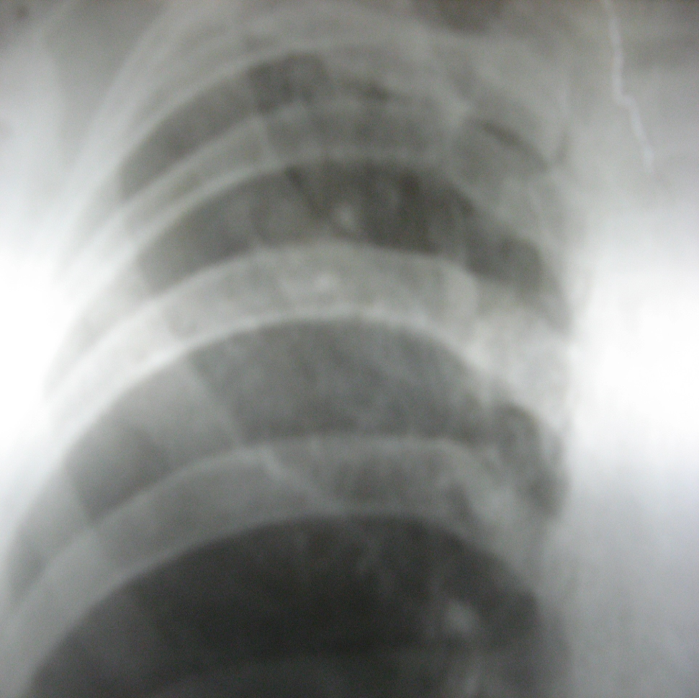
Своевременное выявление
Очаговый туберкулез С1-2 правого легкого в фазе инфильтрации
МБТ(-)

Slide 30
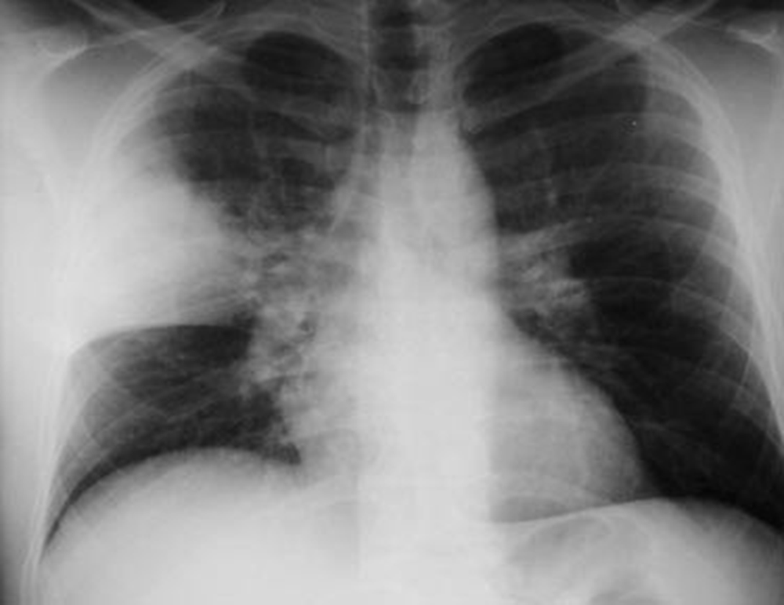
Своевременное выявление
Инфильтративный туберкулез верхней доли правого легкого (перисциссурит)
МБТ (-)

Slide 31
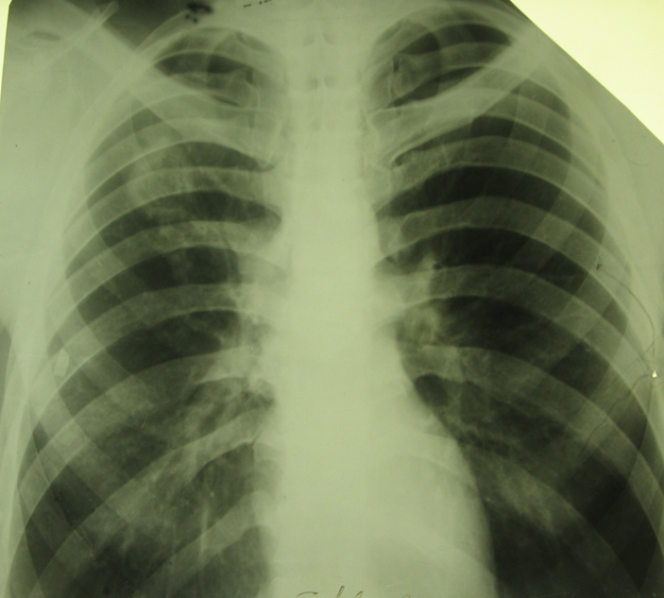
Несвоевременное выявление
Инфильтративный туберкулез верхней доли правого легкого в фазе распада
(округлый инфильтрат)
МБТ (+)

Slide 32
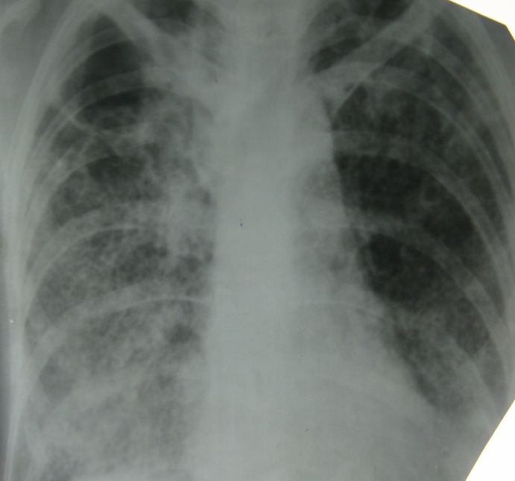
Несвоевременное выявление
Диссеминированный туберкулез легких в фазе инфильтрации и распада
МБТ(+)

Slide 33
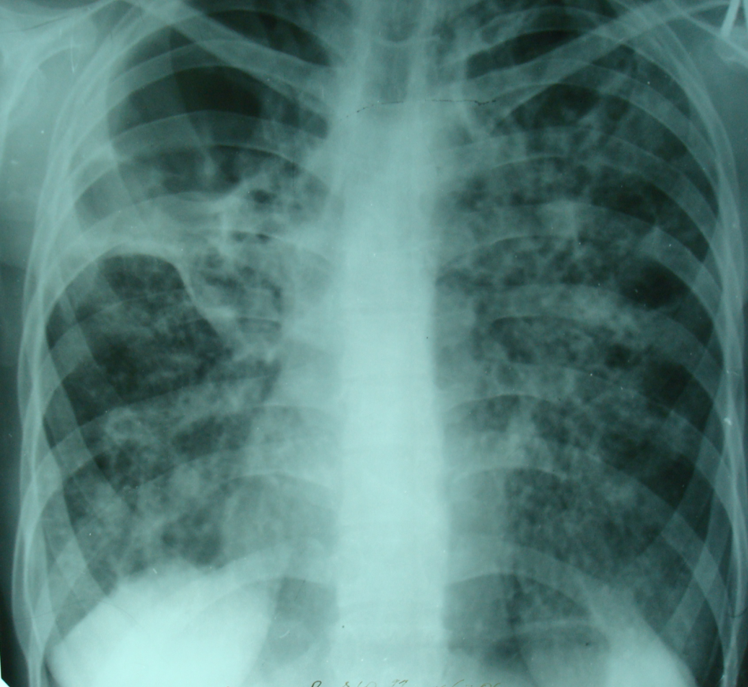
Запущенные формы
Фиброзно-кавернозный туберкулез легких
В фазе инфильтрации и обсеменения
МБТ (+)

Slide 34
Организация противотуберкулезной помощи населению
государственная политика признания борьбы с туберкулёзом важным направлением в обеспечении безопасности общества;
приоритетное значение противотуберкулёзных мероприятий в федеральной и региональных программах здравоохранения;
совместная работа общей лечебной сети, санитарно-эпидемиологической и специализированной противотуберкулёзной служб, иных ведомств (ФСИН, Минобороны, МВД, Минсельхозпром и др.) по профилактике и выявлению туберкулёза;
разработка государственной системы мониторинга туберкулёза;
совершенствование системы выявления первичного инфицирования и заболевания туберкулёзом;
эффективное лечение больных туберкулёзом;
государственное снабжение учреждений здравоохранения лекарственными средствами, вакцинами, туберкулином и медицинской техникой;
регулярное обновление образовательных программ по фтизиатрии;
участие населения в борьбе с туберкулёзом

Slide 36
Противотуберкулезная служба Новосибирской области представлена
1 туберкулезная больница на 1 495 туберкулезных коек
26 туберкулезных кабинетов
Также имеется 45 туберкулезных коек дневного стационара при стационаре
Имеется 594 туберкулёзных коек, расположенных в медицинских организациях нетуберкулезного профиля
Кроме того, имеется 199 туберкулёзных коек для взрослых, расположенных в ФГБУ «Новосибирский научно-исследовательский институт туберкулеза» Минздрава России (ФГБУ «ННИИТ» Минздрава России)
Государственное бюджетное учреждение здравоохранения Новосибирской области «Государственная областная Новосибирская клиническая туберкулёзная больница», сокращенное название – ГБУЗ НСО ГОНКТБ – это лечебное учреждение оказывающее специализированную амбулаторную и стационарную медицинскую помощь по профилю «фтизиатрия» пациентам с различными видами локализаций туберкулезного процесса,
в том числе стационарную хирургическую помощь в плановом порядке и по экстренным показаниям

Slide 37
ВИДЫ МЕДИЦИНСКОЙ ПОМОЩИ
ТУБКАБИНЕТ
ПРОТИВОТУБЕРКУЛЕЗНЫЙ
ДИСПАНСЕР
ПЕРВИЧНАЯ СПЕЦИАЛИЗИРОВАННАЯ МЕДИКО-САНИТАРНАЯ ПОМОЩЬ
ПРОТИВОТУБЕРКУЛЕЗНЫЙ СТАЦИОНАР
НИИ ТУБЕРКУЛЕЗА
ВЫСОКОТЕХНОЛОГИЧНАЯ СПЕЦИАЛИЗИРОВАННАЯ ПОМОЩЬ

Slide 38
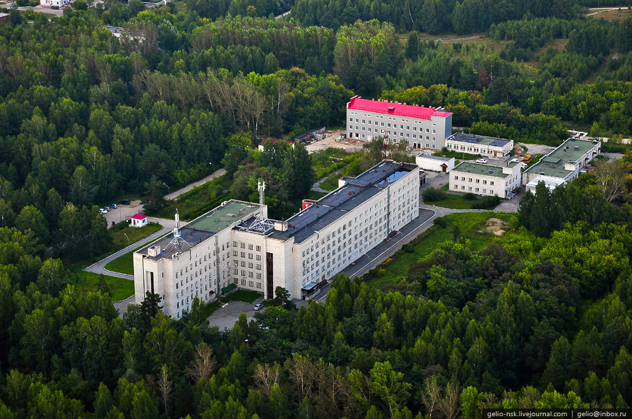
ННИИТ

Slide 39
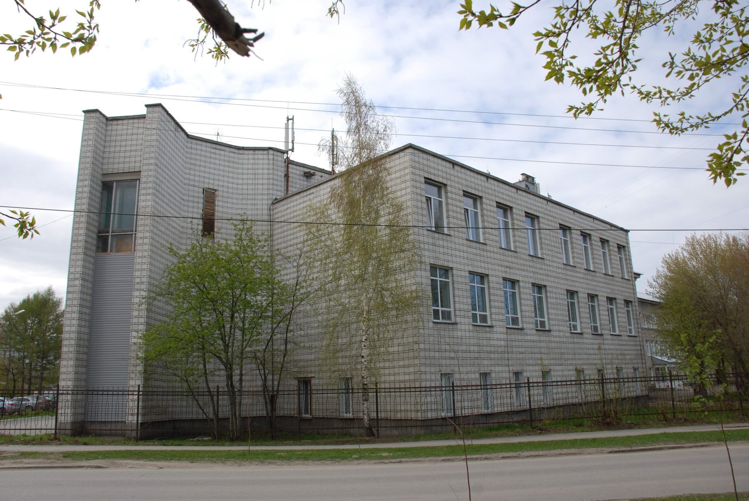
ГОНКТБ

Slide 40

Клапанная бронхоблокация

Slide 41
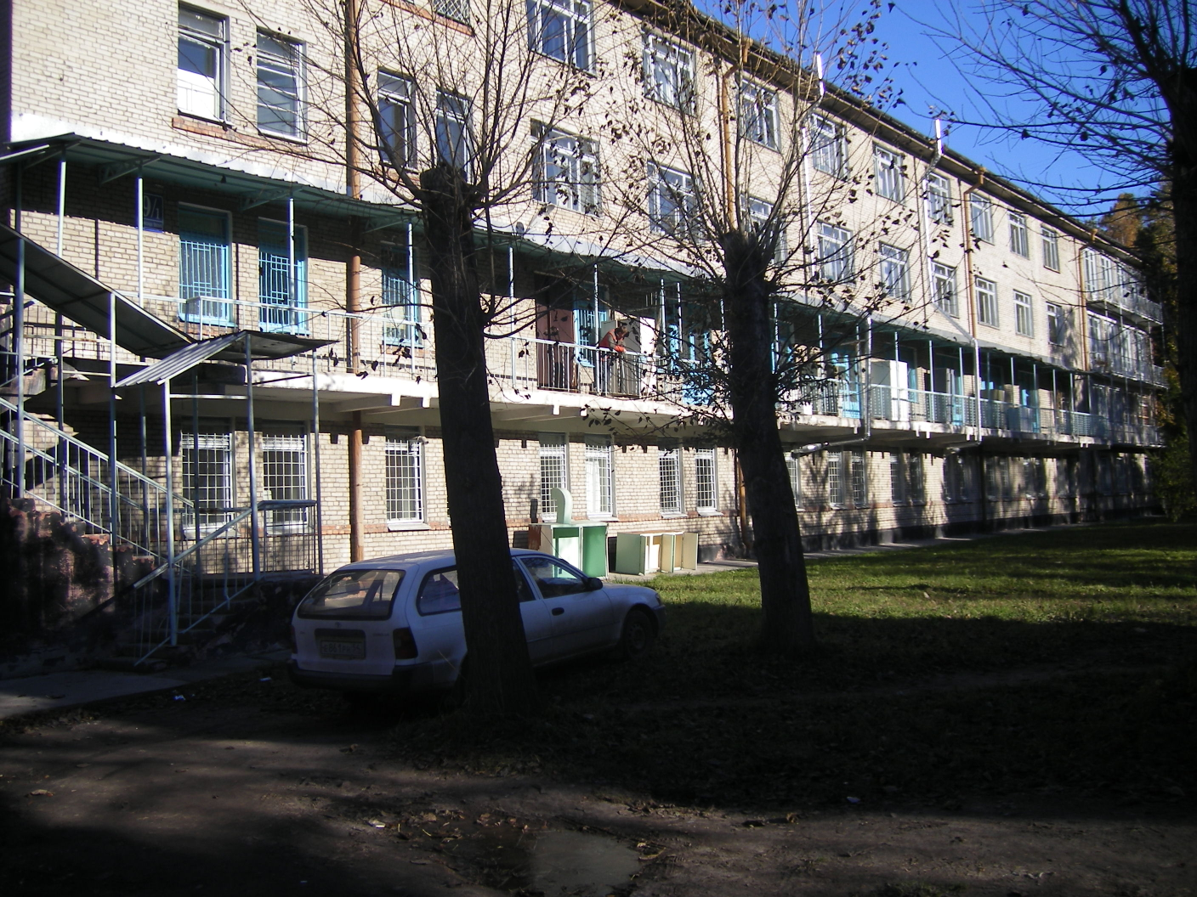
ГОНКТБ

Slide 42
Противотуберкулезный диспансер, его структура
диспансерное отделение (для взрослых, детей, подростков);
стационар;
клинико-диагностическая и бактериологическая лаборатории;
кабинеты: рентгенологический, физиотерапевтический, функциональной диагностики, процедурный, для приема врачей узких специальностей и др.;
кабинет противотуберкулезной помощи больным ВИЧ-инфекцией;
дневной стационар;
при головных ПТД –диагностические и оздоровительные центры для детей и подростков, эндоскопический и оргметодкабинет;
санаторий-профилакторий
Приказ 932н от 15.11.2012г. «Об утверждении Порядка оказания медицинской помощи больным ТБ»

Slide 43
Задачи противотуберкулезного диспансера
осуществление организационных мероприятий по раннему выявлению ТБ, в том числе массовых обследований населения с использованием ФЛГ;
осуществление профилактических мероприятий в отношении лиц, находящихся в семейном контакте с больными: регулярное диспансерное наблюдение за ними, проведение профилактических и оздоровительных мероприятий в очаге туб. инфекции (превентивное лечение и химиопрофилактика, текущая дезинфекция и др.), направление детей в санатории;
учет, диспансерное наблюдение за лицами, контактирующими с больными ТБ, осуществление профилактических и оздоровительных мероприятий;
осуществление комплекса диагностических мероприятий;
оказание специализированной мед. помощи больным ТБ;
проведение экспертизы временной нетрудоспособности и направление больных на МСЭ;
осуществление реабилитационных мероприятий в отношении больных ТБ;
диспансерное наблюдение больных туберкулезом;
организация контролируемого лечения больных ТБ в амбулаторных условиях, в т. ч., на дому;
консультативная помощь медицинским организациям;
методическая помощь образовательным организациям (детсады, школы, интернаты) в планировании противотуберкулезных мероприятий;
мониторирование и анализ эпидситуации, основных статистических показателей

Slide 44
Постановление Правительства РФ от 8 апреля 2017 г. № 426 “Об утверждении Правил ведения Федерального регистра лиц, инфицированных вирусом иммунодефицита человека, и ФЕДЕРАЛЬНОГО РЕГИСТРА ЛИЦ, БОЛЬНЫХ ТУБЕРКУЛЕЗОМ”
Регистры являются федеральными информресурсами и ведутся Минздравом России в электронном виде. Региональные сегменты регистров при этом ведутся органами власти регионов в сфере охраны здоровья.
В регистрах содержатся паспортные данные пациента, адрес места жительства, диагноз, сведения об инвалидности, результаты диспансерного наблюдения и сведения об оказанной медицинской помощи, информация об отпуске лекарств и др.
Организации, оказывающие медпомощь, подают эти данные в уполномоченный орган региона, на территории которого проживают пациенты (организации, находящиеся в ведении федеральных органов власти, - в соответствующий федеральный орган власти). Это делается посредством ФГИС "Единая система идентификации и аутентификации в инфраструктуре, обеспечивающей информационно-технологическое взаимодействие информационных систем, используемых для предоставления государственных и муниципальных услуг в электронной форме". Сведения представляются в течение 3 рабочих дней с даты установления врачом диагноза или получения им актуализированных данных о пациенте.
Орган власти размещает полученные сведения в региональном или федеральном сегменте не позднее 10-го числа месяца, следующего за месяцем их представления.

Slide 45
Принцип диспансерной группировки
Больные и пациенты распределяются по группам, разнороднородным по клиническим и эпидемиологическим признакам;
Группировка контингентов диспансера предусматривает ряд общих тактических положений в отношении лиц, наблюдаемых в той или иной группе учета;
Группировка систематизирует учет больных и регулярность диспансерного наблюдения.
Группировка контингентов позволяет планировать и осуществлять дифференцированные лечебные и профилактические мероприятия по отношению к каждой группе;
Принудительное диспансерное наблюдение возможно только в отношении больных активной формой туберкулеза, все остальные будут наблюдаться только по желанию. Решение о том, в какую группу дисп наблюдения зачислить пациента и на какой срок,– принимает врачебная комиссия.
контингенты взрослых, наблюдаемые в диспансере, делятся
на 5 групп,
контингенты детей и подростков - на 7 групп

Slide 46
ГРУППЫ ДИСПАНСЕРНОГО УЧЕТА
0 – лица с подозрением на туберкулез
1 – больные туберкулезом, получающие лечение
2 – больные туберкулезом, не получающие лечение
3 – КЛИНИЧЕСКОЕ ИЗЛЕЧЕНИЕ
4 – КОНТАКТЫ
5, 6 – ДЕТИ И ПОДРОСТКИ

Slide 47
0 группа ДН
Требуется дополнительное обследование
Лица, инфицированные ВИЧ, нуждающиеся в проведении пробной химиотерапии с целью исключения (подтверждения)
До 4-х недель

Slide 48
I группа ДН
АКТИВНЫЙ ТУБЕРКУЛЕЗ
ЛЮБОЙ ЛОКАЛИЗАЦИИ
Получают лечение по любому режиму химиотерапии
МБТ (+) и МБТ (-)

Slide 49
II группа ДН
АКТИВНЫЕ ФОРМЫ ТУБЕРКУЛЕЗА
ЛЮБОЙ ЛОКАЛИЗАЦИИ
С ХРОНИЧЕСКИМ ТЕЧЕНИЕМ
II А — может быть достигнуто клиническое излечение
II Б — симптоматическое лечение

Slide 50
III группа ДН
ИЗЛЕЧЕННЫЕ ОТ ТУБЕРКУЛЕЗА ЛЮБОЙ ЛОКАЛИЗАЦИИ
Без остаточных изменений
С малыми (1 год)
+ВИЧ 3 года
При наличии отягощающих факторов
или большими
остаточными изменениями (3 года)
+ВИЧ 5 лет

Slide 51
IV группа ДН
КОНТАКТ С ИСТОЧНИКОМ ТУБЕРКУЛЕЗНОЙ ИНФЕКЦИИ
IV А — бытовой и производственный
в течение всего срока контакта
  МБТ+ +1 год
  ВИЧ +2 года после излечения источника
  умершие +2 года после смерти источника
  дети 5 лет
IV Б — профессиональный +1 год
IV В – с сельскохозяйственными животными
1 год, ВИЧ -3 года

Slide 52
V группа ДН
ДЕТИ И ПОДРОСТКИ С ОСЛОЖНЕНИЯМИ ПОСЛЕ ПРОТИВОТУБЕРКУЛЕЗНЫХ ПРИВИВОК
V А- генерализованныи и распространенными (до 18 лет)
V Б- локальными и ограниченными (1 год)

Slide 53
VI группа ДН
ПОВЫШЕННЫЙ РИСК ЗАБОЛЕВАНИЯ ЛОКАЛЬНЫМ ТУБЕРКУЛЕЗОМ
VI А- с измененной чувствительностью иммунологических проб
(вираж туберкулиновых проб) 1 год
  из групп мед и соц риска -2 года
  при усилении - 3 года
VI Б- с впервые выявленными остаточными посттуберкулезными изменениями
1 год
  БОИ и из групп риска- до 18 лет

Slide 54
ПРОФИЛАКТИКА
Социальная
Специфическая
Вакцинация БЦЖ
Превентивное лечение
Санитарная
Санпросвет работа
ЗОЖ

Slide 55
САНИТАРНАЯ ПРОФИЛАКТИКА (1)
Предохранение здоровых людей – наиболее угрожаемых контингентов населения от пациентов с заразными формами туберкулеза.
Ограничение допуска лиц, больных туберкулезом, к работе в некоторых профессиях: родильные дома, лечебно-профилактические, воспитательные, оздоровительные, и спортивные учреждения для детей и подростков, школы, пищевая промышленность, предприятия общественного питания, коммунального хозяйства, общественный транспорт

Slide 56
САНИТАРНАЯ ПРОФИЛАКТИКА (2)
Социальные
Противоэпидемические
Лечебно-профилактические мероприятия в очагах туберкулезной инфекции
Санитарно-просветительная работа
Гигиенические навыки
Необходимость регулярного обследования

Slide 57
ЭПИДЕМИЧЕСКИЙ ОЧАГ ТУБЕРКУЛЕЗА
место пребывания больного туберкулезом вместе с окружающими его людьми и предметами внешней среды в тех пределах времени и пространства, в которых возможно возникновение новых заражений и заболеваний
Источники бактериовыделения:
больные люди – антропонозный очаг
больные животные – зоонозный очаг
Границы очага:
Пространственные – жилище больного, место его работы, учебы, лечения и т.д., а также группы людей, с которыми он общается постоянно или временно
Временные (2 срока) – весь период общения с источником бактериовыделения и продолжительность инкубации у контактных (1-2 года)
Городской очаг (территориальный очаг) – размытые контуры, многочисленные контакты: бытовые,транспортные, производственные и др. (лестничная клетка, подъезд, двор) городской

Slide 58
ОЧАГИ С НАИБОЛЬШИМ РИСКОМ ЗАРАЖЕНИЯ
БАКТЕРИОВЫДЕЛИТЕЛЬ+
1. дети, подростки
2. несоблюдение санитарно-гигиенических правил
3. тяжелые бытовые условия (общежитие, многонаселенная коммунальная квартира)
4. детские, подростковые учреждения, дома-интернаты, другие учреждения закрытого типа

Slide 59
ОЧАГИ С МЕНЬШИМ РИСКОМ ЗАРАЖЕНИЯ
Бактериовыделитель, проживающий
1. В отдельной квартире
2. Без детей и подростков
3. Выполняющий санитарно-гигиенический режим

Slide 60
ОЧАГИ С МИНИМАЛЬНЫМ РИСКОМ ЗАРАЖЕНИЯ
1. Больные активным туберкулезом органов дыхания без установленного бактериовыделения при взятии на учет, проживающие с детьми и подростками.
2. Больные
внелегочными локализациями туберкулеза с выделением МБТ и без выделения МБТ с наличием язв и свищей.

Slide 61
ОЧАГИ С ПОТЕНЦИАЛЬНЫМ РИСКОМ ЗАРАЖЕНИЯ
1. Больные активным туберкулезом органов дыхания, у которых в результате лечения прекратилось бактериовыделение (условные бактриовыделители), проживающие без детей и подростков и не имеющие отягощающих факторов
2. Больные, не выделяющие МБТ, выбывшие(умершие)

Slide 62
ОЧАГИ ЗООНОЗНОГО ТУБЕРКУЛЕЗА
Больные туберкулезом животные

Slide 63
РЕГИСТРАЦИЯ И УЧЕТ ОЧАГОВ ТУБЕРКУЛЕЗА
УЧЕТНАЯ ФОРМА 089/у-00 на больного с впервые в жизни установленным диагнозом туберкулеза
В 3-Х ДНЕВНЫЙ СРОК
В территориальный орган госсанэпиднадзора ЦГиЭ
В ПТД по месту жительства больного
При выявлении МБТ(+)
«Экстренное извещение» (ф.058/у) в течение 24 час
В районный (городской) ЦГиЭ
В ПТД по месту прописки, фактического проживания, работы больного

Slide 64
ПЕРВИЧНОЕ ЭПИДЕМИОЛОГИЧЕСКОЕ ОБСЛЕДОВАНИЕ ОЧАГА
По месту жительства – не позднее 3-х дней
По месту работы – не позднее 7-и дней
Первичное обследование контактных
– в течение 14 дней

Slide 65
ПЛАН МЕРОПРИЯТИЙ
В ОЧАГЕ
Лечение больного
Обследование контактных, их учет (IV группа), химиопрофилактика
Проведение дезинфекции
  Текущей
  Заключительной

Slide 66
Дезинфекция
ТЕКУЩАЯ – проводится регулярно (ежедневно) силами проживающих, пока бактериовыделитель продолжает находиться в очаге
ЗАКЛЮЧИТЕЛЬНАЯ – проводится однократно после госпитализации /смерти/излечения бактериовыделителя или 1-2- раза в год, если бактериовыделитель продолжает находиться в очаге, санэпидслужбой

Slide 67
ТЕКУЩАЯ ДЕЗИНФЕКЦИЯ (1)
обработке подлежат:
Выделения больного (мокрота)
Посуда больного
Белье больного
Все горизонтальные поверхности (пол, столы, полки, подоконники)
Выключатели, ручки дверей, окон
Места общего пользования (ванная, раковины, унитазы)

Slide 68
ТЕКУЩАЯ ДЕЗИНФЕКЦИЯ (2)
При этом выделения (мокрота) должны собираться в специальную баночку темного стекла с притертой крышкой (плевательницу), на 1/3 заполненную дезинфицирующим раствором, затем обрабатываться несколько часов и только после этого вливаться в унитаз!
Посуда и белье также выделяются отдельно для больного, обрабатываются отдельно от всех остальных
Оптимально – отдельная комната

Slide 69
ТЕКУЩАЯ ДЕЗИНФЕКЦИЯ (3)
При уборке помещения и обеззараживании посуды и вещей родственники должны одевать специально выделенную одежду, косынку, перчатки
При смене белья - надевать маску из 4-х слоев марли
Квартиру ежедневно убирают с дезсредствами при открытых дверях и окнах
Предметы ухода за больным и уборочный инвентарь обеззараживают после каждого использования

Slide 70
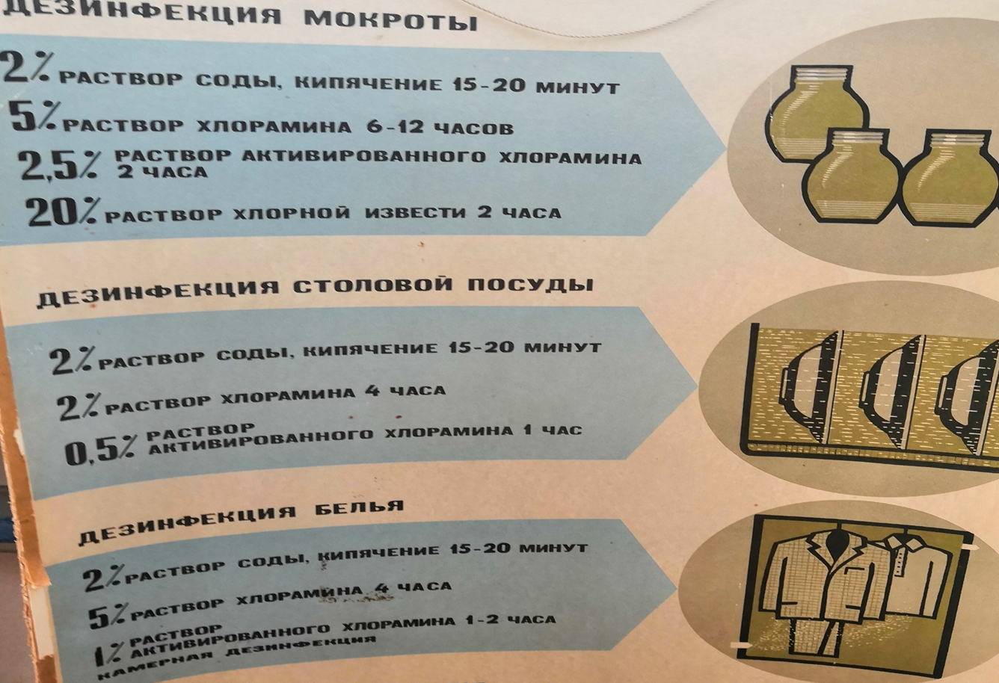

Slide 71
ЗАКЛЮЧИТЕЛЬНАЯ ДЕЗИНФЕКЦИЯ (1)
камерной обработке подлежат:
Верхняя одежда пациента
Матрас, подушки, одеяла
Ковры
А также
Помещение

Slide 72
ЗАКЛЮЧИТЕЛЬНАЯ ДЕЗИНФЕКЦИЯ (2)
Поводится специализированными организациями не позднее 24 часов с момента получения заявки (дезостанции)
Заявку оформляет участковый фтизиатр по согласованию с проживающими
осуществляется во всех случаях выбытия больного из домашнего очага (в больницу, санаторий, при изменении места жительства, выбытии больного из очага на длительный срок, смерти больного).

Slide 73
ЗАКЛЮЧИТЕЛЬНАЯ ДЕЗИНФЕКЦИЯ (3)
Внеочередная заключительная дезинфекция в очагах туберкулеза проводится
перед возвращением родильниц из роддома,
перед сносом домов, где проживали больные туберкулезом,
в случае смерти больного от туберкулеза на дому (в том числе и когда умерший не состоял на учете в противотуберкулезной медицинской организации).

Slide 74
ЗАКЛЮЧИТЕЛЬНАЯ ДЕЗИНФЕКЦИЯ (4)
Проведение заключительной дезинфекции силами специализированных организаций осуществляется не реже 1 раза в год:
- в местах проживания больных заразными формами туберкулеза;
- в случае проживания в очаге детей и подростков;
- в коммунальных квартирах, общежитиях, казармах, тюрьмах;
- при наличии в очаге лиц, страдающих наркоманией, алкоголизмом, психическими заболеваниями, ВИЧ-инфицированных.

Slide 75
ЗАКЛЮЧИТЕЛЬНАЯ ДЕЗИНФЕКЦИЯ (5)
Проведение заключительной дезинфекции организациями, осуществляющими деятельность по профилю "дезинфектология" осуществляется:в детских дошкольных и общих образовательных организациях, детских и подростковых организациях, в организованных воинских коллективах, медицинских организациях нетуберкулезного профиля, стационарных учреждениях социального обеспечения - в случае выявления больного активной формой туберкулеза;
по месту работы больного с установленным выделением микобактерий туберкулеза и в стадии распада без выделения микобактерий туберкулеза.

Slide 76
Оценку очага, обучение правилам поведения, проведения дезинфекции, а также контроль за состоянием очага, соблюдением санитарно-эпидемического режима, своевременностью обследования контактных и лечением бактериовыделителя проводят врач и медицинская сестра участковой фтизиатрической службы, эпидемиолог
Частота посещения ими очага зависит от степени его эпидопасности

Slide 77
КОНТАКТЫ
По месту жительства – проживающие в одной квартире (семья, соседи)
По месту работы – работающие на расстоянии 1,5-2 м, пользующиеся одним производственным инструментом (тесный контакт)
В детских учреждениях – все, кто в течение 6 мес до выявления больного общался с ним
А также бытовые, родственные, транспортные, случайные, возможные.

Slide 78
ЧАСТОТА ПАТРОНАЖА И ДЕЗИНФЕКЦИИ В ОЧАГАХ
Группа очагов | Посещение очага |  |  | Дезинфекция в очаге
 | Фтизиатр ом | Мед сестрой | Эпидемиологом | Текущая | Заключительная
I | 1 раз в квартал | 1 раз в месяц | 1 раз в полгода | Ежедневно с дезсредствами | 1-2 раза в год
II | 1 раз в полгода | 1 раз в квартал | 1 раз в год | Ежедневно с дезсредствами | 1 раз в год
III | 1 раз в год | 1 раз в полгода | 1 раз в год | Ежедневно влажная | По показаниям
IV | По показани ям | По показаниям | По показаниям | Ежедневно влажная | Не проводится
V | 1 раз в полгода | По показаниям | 1 раз в полгода | Вет правила | В соответствии с ветеринарными правилами

Slide 79
СОЦИАЛЬНАЯ ПРОФИЛАКТИКА
Выделены средства для бесплатного амбулаторного , стационарного и санаторного лечения
Приобретение флюорографической пленки, аппаратуры
Разрешен больничный лист до 12 месяцев с сохранением работы больного до года и 100% его оплатой с первого дня
Санаторные группы в яслях и детских садах
Оздоровление условий труда и быта
Формирование здорового образа жизни
Нормативная регуляция миграции
Борьба с алкоголизмом и наркоманией
Социальная поддержка малоимущих, бездомных, прибывших из мест лишения свободы
Соблюдение санитарно-гигиенических норм во ФСИН

Slide 80
ПОКАЗАНИЯ К НАЗАНАЧЕНИЮ ХИМИОПРОФИЛАКТИКИ
ВИЧ-инфицированные 1-9 мес 1-2 ХП
Дети с ЛТИ – однократно 3-6 мес. 2-3ХП
Лица из бытового контакта с больным активным туберкулезом с бактериовыделением
ПациентЫ, начинаюшим терапию ингибиторами ФНО-альфа
Находяшиеся на диализе
Готовящиеся к переливанию крови и трансплантации органов

Slide 81
СХЕМЫ ХИМИОПРОФИЛАКТИКИ
Препараты | Длительность | Кратность приема | Дозировки
Изониазид | 6 или 9 мес | Ежедневно | 5-10 мг/кг в день
Изониазид и Рифампицин | 3 мес | Ежедневно | H5-10 мг/кг в день R5-10 мг/кг в день
Изониазид и рифапентин | 3 мес | 1 раз в неделю 12 доз | Независимо от веса H900/Rp900
Изониазид и рифапентин | 1 мес | Ежедневно 28 доз | Независимо от веса H300/Rp600
Изониазид и Этамбутол | 3 мес | Ежедневно | H10 мг/кг в день Е 20 мг/кг в день
Изониазид и Пиразинамид | 3 мес | Ежедневно | H10 мг/кг в день Z 25 мг/кг в день

Slide 82
ВАКЦИНА БЦЖ
ЖИВАЯ
10-30 млн микробных тел в 1 мг
0,05 мг в 0,1 мл для внутрикожного введения
БЦЖ-М
10-20 млн микробных тел в 1 мг
0,025мг в 0,1 мл для внутрикожного введения

Slide 83
ОРГАНИЗАЦИЯ ПРИВИВКИ БЦЖ
После отрицательной Манту в течение 3 дней
Осмотр врача
Обученная медсестра
Ознакомление с инструкцией
В присутствии врача

Slide 84
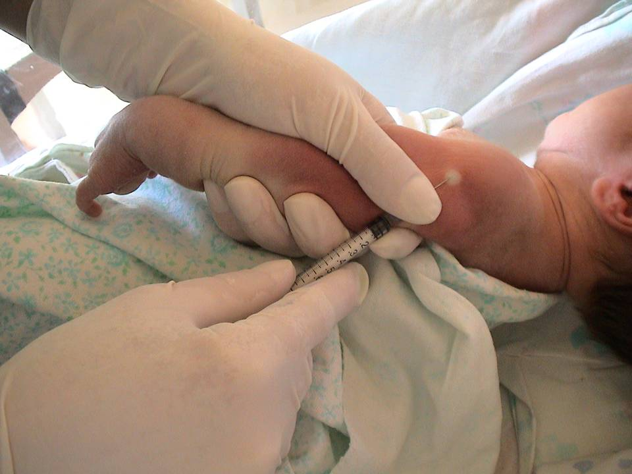
ВВЕДЕНИЕ ВАКЦИНЫ БЦЖ

Slide 85
ПРОТИВОПОКАЗАНИЯ ДЛЯ ВАКЦИНАЦИИ
Вес менее 2500 г
Внутриутробная инфекция
Гнойно-септические заболевания
Гемолитическая болезнь новорожденных
Поражения нервной системы
Генерализованные кожные поражения
Генерализованная БЦЖ-инфекция у других детей в семье
ВИЧ-инфекция у матери
Туберкулез у матери

Slide 86
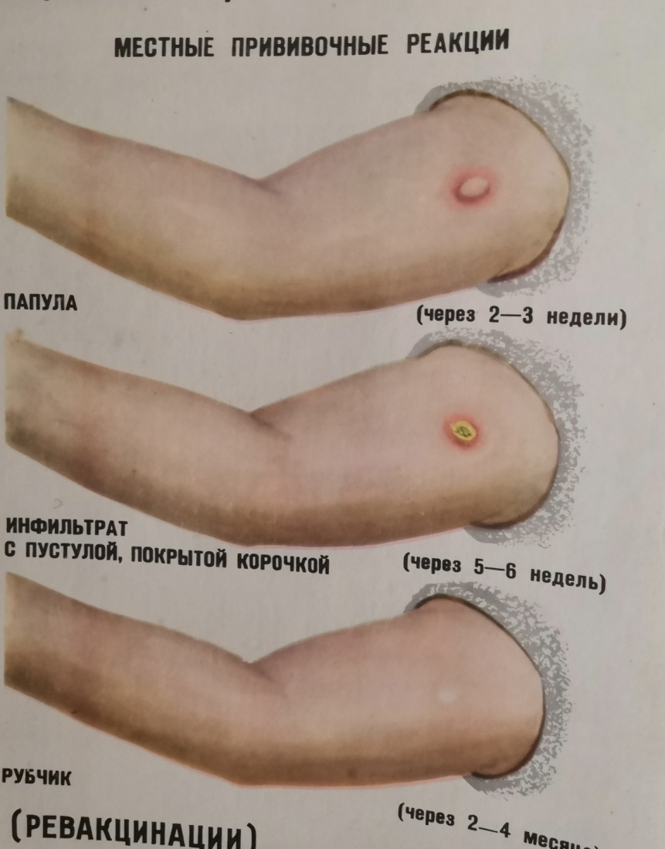
МЕСТНЫЕ ПРИВИВОЧНЫЕ РЕАКЦИИ

Slide 87
ПРОТИВОПОКАЗАНИЯ ДЛЯ РЕВАКЦИНАЦИИ
Наличие противотуберкулезного иммунитета (переболевшие, инфицированные)
Сомнительные реакции Манту
Осложнения на предыдущие введения БЦЖ
Острые заболевания
Обострение хронических заболеваний, в том числе аллергических до 1 месяца после выздоровления/ремиссии
Иммунодефициты, злокачественные новообразования

Slide 88
ОСЛОЖНЕНИЯ БЦЖ
Локальные (инфильтрат, холодный абсцесс, лимфангит, регионарный лимфаденит, язва, келоидный рубец)
Диссеминированная БЦЖ-инфекция (оститы, лимфаденит более 2-х групп регионарных лимфоузлов)
Генерализованное поражение с летальным исходом
Пост-БЦЖ-синдром аллергического характера в первые 24-48 ч

Slide 89
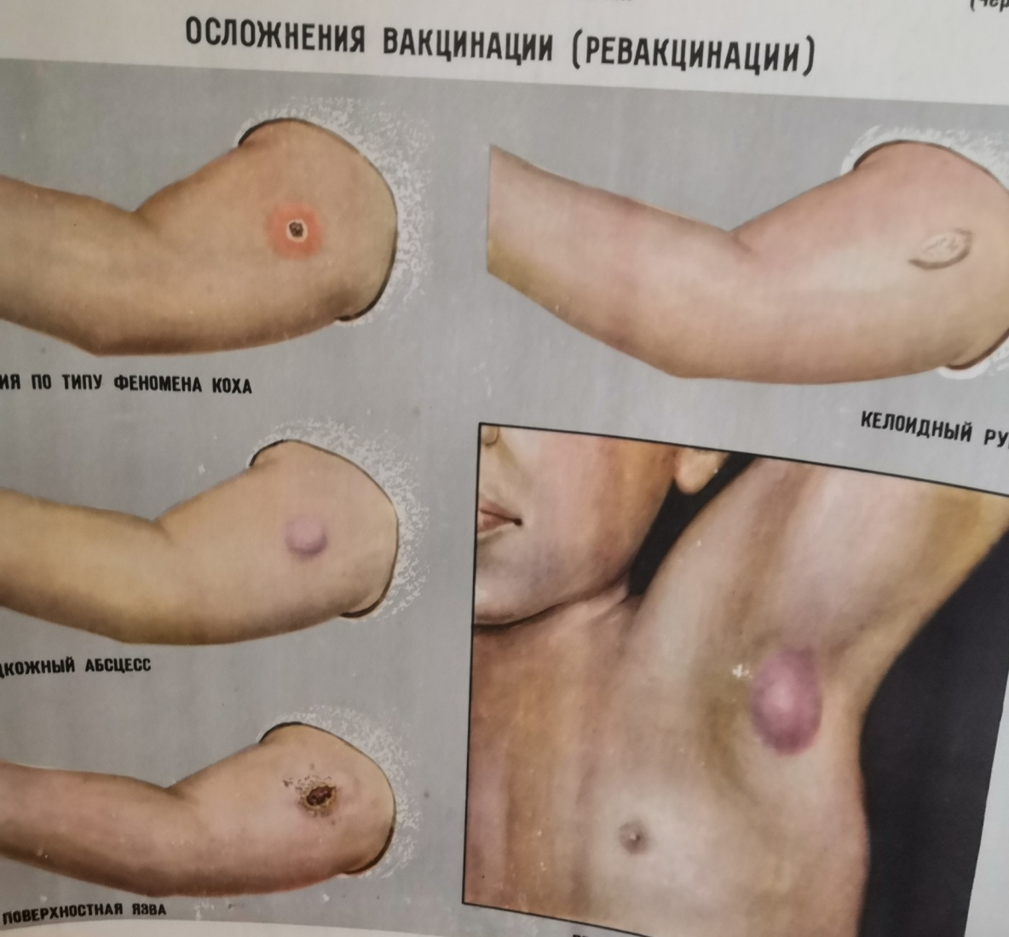
Локальные осложнения

Slide 90
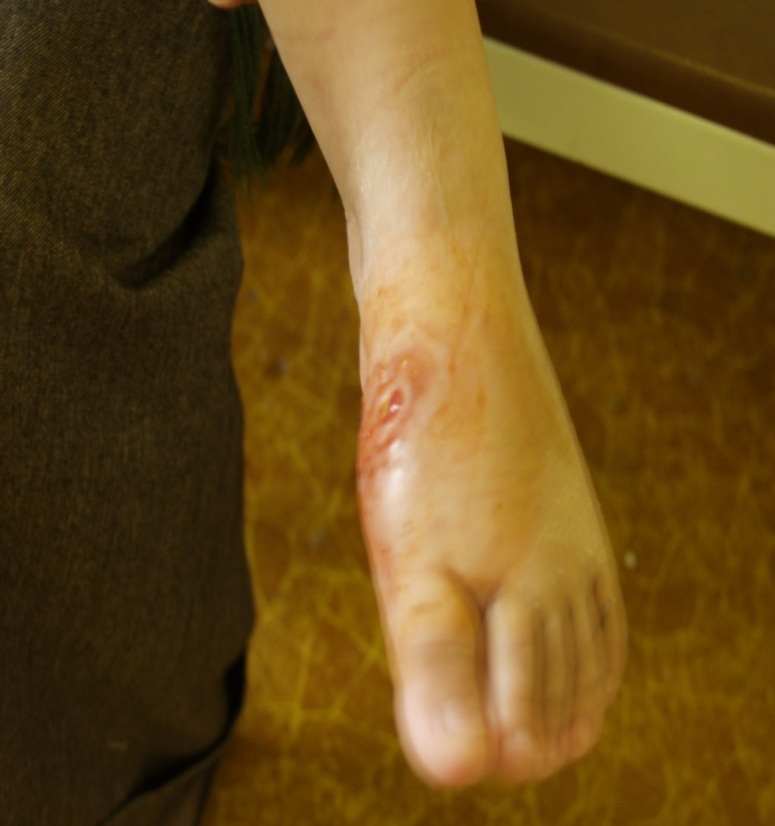
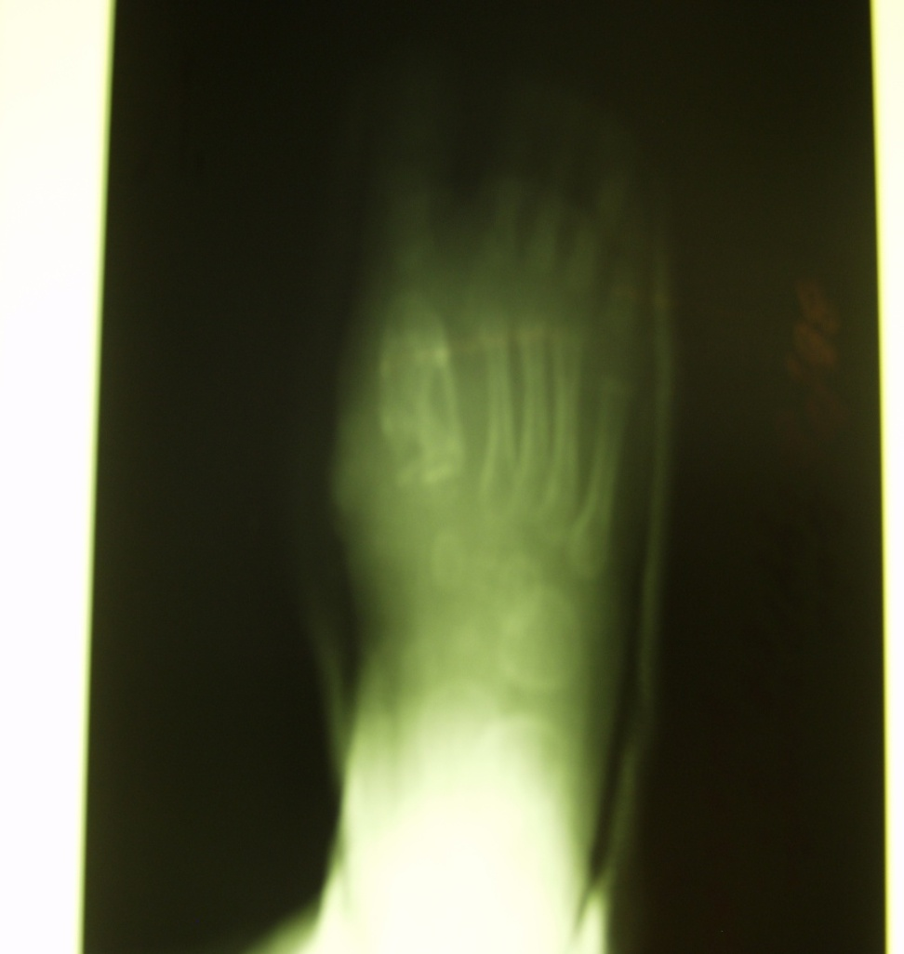
Диссеминированные осложнения БЦЖ ОСТИТ

Slide 91
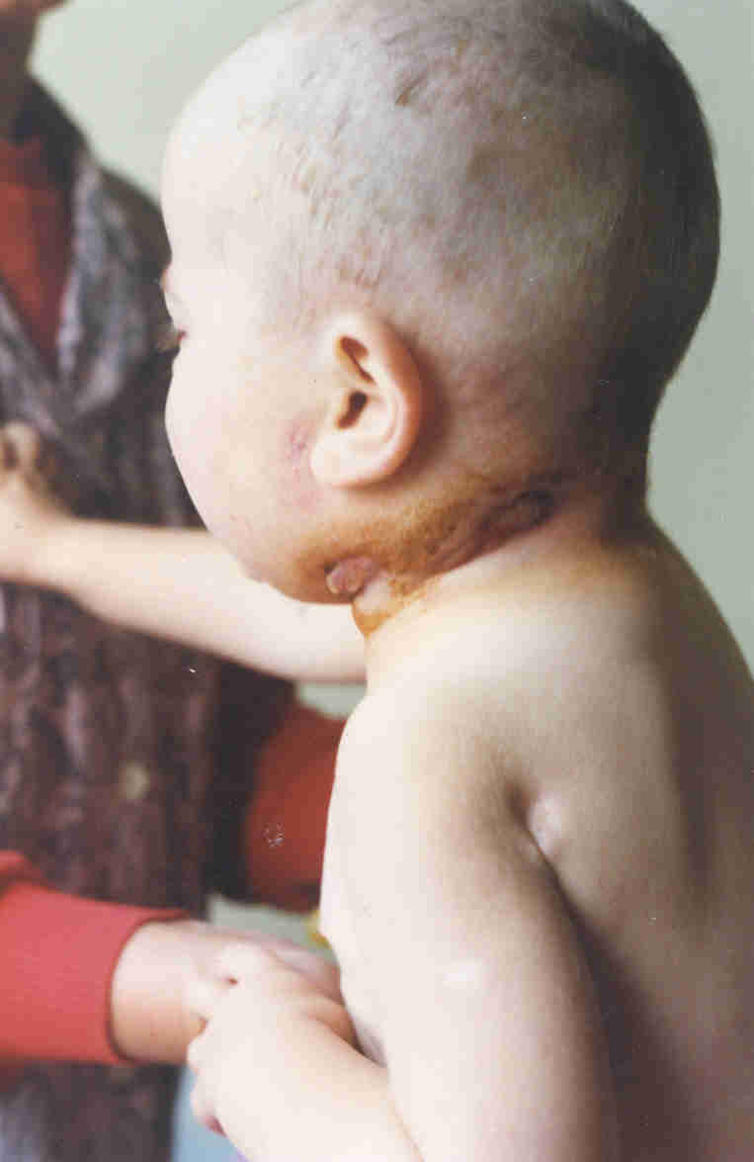
Диссеминированные осложнения ПОСТВАКЦИНАЛЬНЫЙ
ЛИМФАДЕНИТ

Slide 92
4 КАТЕГОРИИ НОВЫХ ВАКЦИН
направленные на профилактику инфекции,
профилактику заболевания,
профилактику рецидива и
терапевтические вакцины

Slide 93
4 ОСНОВНЫЕ ГРУППЫ НОВЫХ ВАКЦИН
Вакцины-кандидаты делятся на
живые аттенуированные цельноклеточные вакцины,
инактивированные цельноклеточные вакцины,
адъювантные белковые субъединичные вакцины
вакцины с вирусным вектором.

Slide 94
КЛИНИЧЕСКИЕ ИСПЫТАНИЯ
НОВЫХ ВАКЦИН
живые аттенуированные вакцины
TB/Flu-05E TB/Flu-06E - на основе гриппозной вакцины (ФГБУ НИИ гриппа им. А.А.Смородинцева)
GamTB vac - вакцина субъединичная рекомбинантная содержит 2 антигена МБТ и факторы вирулентности ESAT6, CPF10 (НИЦЭМ им.Н.Ф.Гамалеи)

Slide 95
КЛИНИЧЕСКИЕ ИСПЫТАНИЯ
НОВЫХ ВАКЦИН
MTBVAC - живая ослабленная
VMP1002 - живая ослабленная
MIP - цельноклеточная

Slide 96
ДОКЛИНИЧЕСКИЕ ИСПЫТАНИЯ
DAR-901 - цельноклеточная
RUTI - цельноклеточная
H56:IC31 - субъединичная
M72/AS01E - субъединичная
ID93/GLA-SE - субъединичная
AEC/BC02 - субъединичная
TB/Flu-04L TB/Flu-01L RIBSP - векторные на основе вируса гриппа
AD5 Ag85A - векторная
ChAdOx1.85A MVA 85A - векторная

Slide 97
Основы инфекционного контроля туберкулеза
Термин «эпидемиологический надзор» (surveillance—наблюдать, надзирать, охранять)
В 1965 г. при ВОЗ создан отдел эпидемиологического надзора
В 1973 г. ВОЗ провозгласила, что эпидемиологический надзор – это составной компонент борьбы с инфекционными болезнями, в т.ч. Туберкулезом

Slide 98
Теория саморегуляции эпидемического процесса
разработана В. Д. Беляковым с сотр (1985)
Суть теории: несмотря на постоянно изменяющиеся социальные и природные условия – сохраняется устойчивость паразитарной системы, что обеспечивается неоднородностью во взаимодействии популяций паразита и хозяина.
При возрастании в популяции МБТ числа вирулентных особей
и снижении резистентности большей части населения (в т. ч. падение коллективного иммунитета) наступает активизация эпидемического процесса,
при изменении показателей в популяции паразита и хозяина на противоположные происходит угасание эпидемического процесса.
Мониторинг должен вестись постоянно, независимо от проявлений эпидемического процесса в данный момент

Slide 99
Необходим мониторинг
проявлений эпидемического процесса (заболеваемость, болезненность, смертность населения от туберкулеза, инфицированность)
свойств возбудителя (степени вирулентности, антигенного строения, культурально-биохимических свойств, чувствительности к антибиотикам)
путей и факторов передачи возбудителей инфекций (об очагах туб. инфекции, степени их опасности)
популяции людей по степени восприимчивости к возбудителю (вакцинации и ревакцинации детей и подростков, поствакцинальных реакциях и осложнениях, результатах рентгенологического и иммунологическиго обследования здорового населения, в том числе социально-дезадаптированных контингентов и других групп риска )

Slide 100
Результаты эпидемиологического надзора
используются для:
принятия управленческих решений
выделения факторов риска (предикторов заболевания)
планирования противоэпидемической деятельности
(профилактические мероприятий)

Slide 101
Инфекционный контроль
Комплекс организационных, профилактических, противоэпидемических мероприятий, направленных на предотвращение и распространение инфекций в медицинских учреждениях

Slide 102
Основные аспекты инфекционного контроля
Соблюдение правил техники безопасности
Гигиенические меры (СИЗ, мытье рук, утилизация медицинских отходов)
Дезинфекция и стерилизация
Эпидемиологический мониторинг (выявление, регистрация, расследование случаев инфекционных заболеваний для оценки рисков и определения мер борьбы)
Профилактика внутрибольничных инфекций
Образование персонала

Slide 103
Рекомендуемая литература
Приказ МЗ РФ №932н от 15 ноября 2012 года об утверждении Порядка оказания медицинской помощи больным туберкулезом в РФ
Приказ от 24 марта 1993 г. № 47/25 Об изменении сроков ревакцинации против туберкулеза. Министерство Здравоохранения и Социального Развития РФ.
Приказ МЗ РФ №127н от 13.03.19 «Об утверждении порядка диспансерного наблюдения за больными туберкулезом, лицами, находящимися или находившимися в контакте с источником туберкулеза, а также лицами с подозрением на туберкулез и излечеиными от туберкулеза и признании утратившими силу пунктов 16-17 Порядка оказания медицинской помощи больным туберкулезом, утвержденного приказом Министерства здравоохранения Российской Федерации от 15 ноября 2012 г. № 932н»
Федеральные клинические рекомендации по диагностике и лечению туберкулеза органов дыхания - М. – Тверь: ООО «Издательство «Триада», 2024. – 56с.
Постановление Правительства РФ №892 от 25.12.2001 «О реализации Федерального закона «О предупреждении распространения туберкулеза в РФ»
Приказ Министерства здравоохранения РФ от 11 апреля 2025 г. № 190н "Об утверждении порядка и сроков проведения профилактических медицинских осмотров граждан в целях выявления туберкулеза"
Приказом Минздрава № 29н от 28 января 2021 года «Порядок проведения обязательных предварительных и периодических медицинских осмотров работников, а также перечень противопоказаний к работе с вредными или опасными факторами и условиями труда»
Санитарные правила и нормы СанПиН 2.1.3684-21. «Санитарно-эпидемиологические требования к содержанию территорий городских и сельских поселений, к водным объектам, питьевой воде и питьевому водоснабжению населения, атмосферному воздуху, почвам, жилым помещениям, эксплуатации производственных, общественных помещений, организации и проведению санитарно-противоэпидемических (профилактических) мероприятий» (с изменениями на 14 февраля 2022 г).

Slide 104
ФЗ №77 от 18 июня 2001 г. «О предупреждении распространения туберкулеза в Российской Федерации» глава III, ст.9 «Диспансерное наблюдение» (ред. от 27.07.2010)
Приказ Минздрава России №109 от 21 марта 2003 г. «О совершенствовании противотуберкулезных мероприятий в РФ» (приложение №1 «инструкция по централизованному контролю за диспансерным наблюдением больных туберкулезом», приложение №12 «Рекомендации по противоэпидемическим мероприятиям в очагах туберкулеза»)
Постановление Правительства РФ № 426 от 8 апреля 2017 г. “Об утверждении Правил ведения Федерального регистра лиц, инфицированных ВИЧ, и Федерального регистра лиц, больных туберкулезом”
Приказ Минздрава России №932н от 15 ноября 2012 г. «Об утверждении порядка оказания медицинской помощи больным ТБ» (…организация деятельности…, рекомендуемые штатные нормативы…стандарт оснащения… ПТД, амбулаторного отделения ПТД, фтизиатрического кабинета туб. больницы, Центра…, кабинета противотуберкулезной помощи больным ВИЧ-и и др. )
Приказ Минздрава России №951 от 29 декабря 2014 г. «Об утверждении методических рекомендаций по совершенствованию диагностики и лечения туберкулеза органов дыхания»
Новые вакцины против туберкулеза П.Н. Асташкевич, Л.Я. Французевич, Т.Н. Краснова Практическая пульмонология | 2023 | № 2 82 http://atm-press.ru

Slide 105
СПАСИБО ЗА ВНИМАНИЕ

